Slide 2
当前部门项目的执行流程
所产生的问题：
需求
设计
开发
测试
部署
上线
试用
反馈
如何保证项目的质量？
需求
设计
开发
部署
上线
试用
反馈
测试工作

Slide 3
测试组应当从项目需求阶段至交付阶段全程参与，包括和项目经理，架构师，开发人员，验收人员等紧密协作。这样才能编写出覆盖率很强的功能测试用例并覆盖到单元测试、集成测试、性能测试等
测试组
设计组
前端开发组
项目经理
后端开发组
验收人员

Slide 4
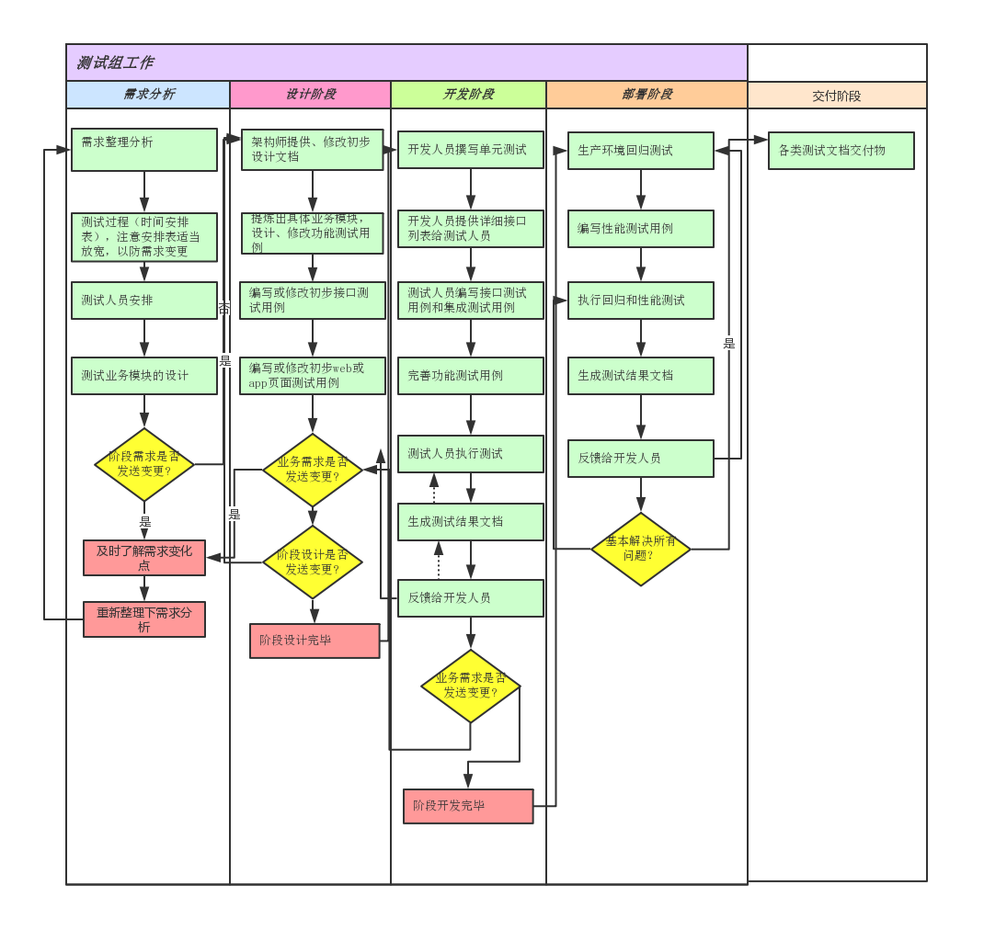

Slide 5
对于测试的思考
需求分析期间做好准备，提炼出核心业务模块和范围，适当放宽测试时间安排表
设计期间需和设计人员和项目经理保持沟通，确保消息需求信息实时且对称，依据设计的模块和功能着手进行功能测试用例的编写和部分接口测试用例的编写
开发期间同样需要和开发人员保持沟通，了解其每个功能点的单元测试，从而为集成测试用例做准备，开发是个迭代的过程，理想状态下是开发告知测试人员相关模块和接口的开发进度，这样，测试人员也能准备相应的用例测试，再开发期间不断的进行功能测试会保证项目
开发和设计期间都会可能产生需求的变化，对于一些较大的变动会导致，相关测试用例的失效，导致回归测试的次数增多，开发人员和测试人员之间也可能产生矛盾，导致加班等成本直线上升，所以控制和保持核心的模块的需求变化量非常重要，对于优先级较低的模块可以允许适当的需求变化
开发和测试也是一个迭代的过程，就像建造房子一样，当项目进入到部署阶段的时候，测试也应当进入到正式环境的回归测试和性能测试中，同样是不断的迭代最终项目会进入到验收阶段
测试需要团队，由于部门人员很多都是一人兼多职，所以一个人的力量有限，况且测试也需要编写许多相关文档，当工作有冲突时也会带来许多问题
测试团队的责任和压力是非常大的，需要其他团队的理解、协调和保护

